Slide 1
MOJE WAKACJE

Slide 2
W TYM ROKU BYŁAM NA WAKACJACH W Mierzynie.

Slide 3
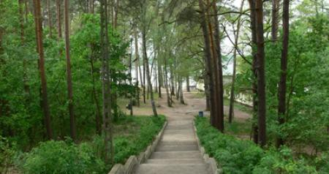
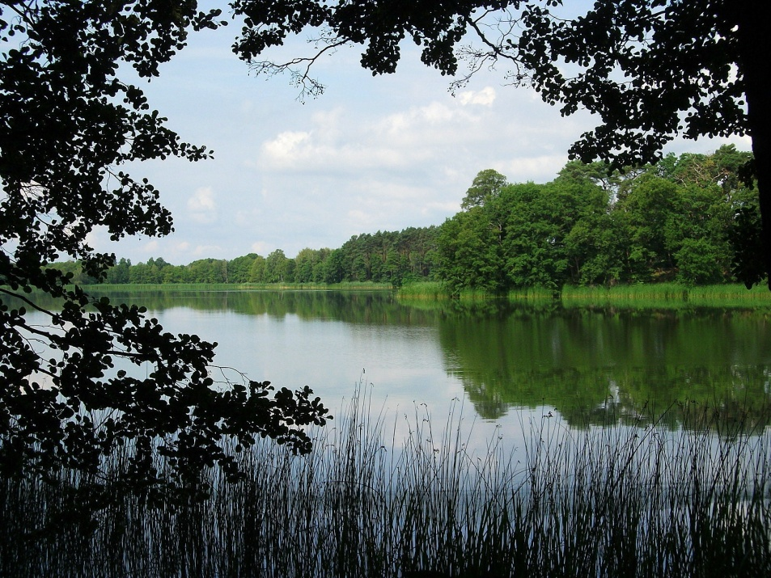
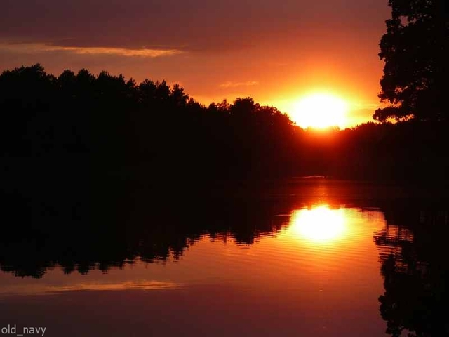

Slide 4
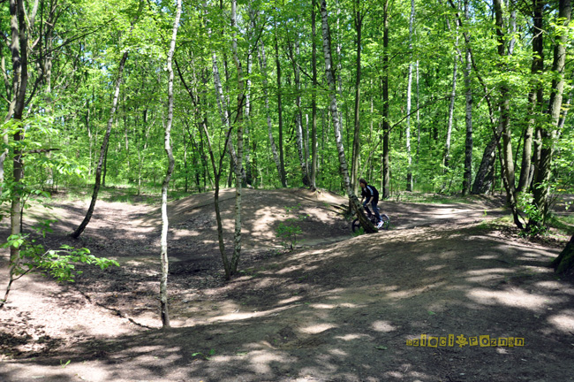
Byłam też W Żurawińcu.

Slide 5

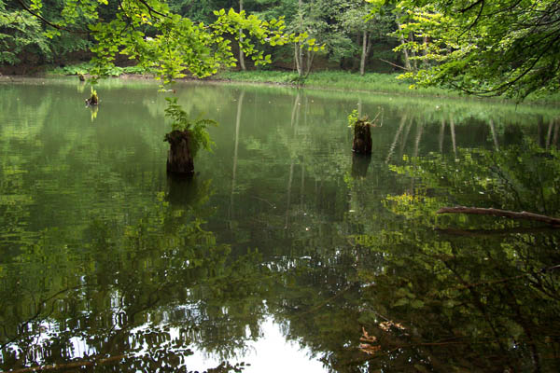

Slide 6
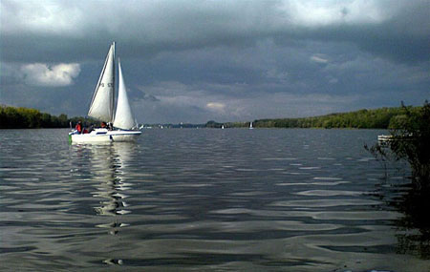
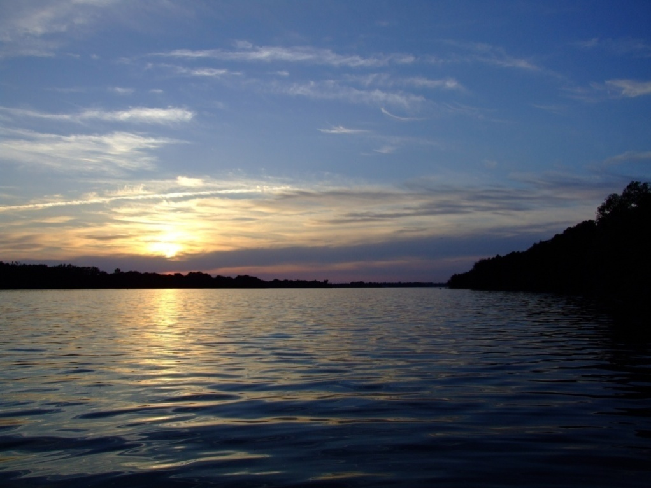
Byłam również nad jeziorem Kierskim.

